Slide 1
Chapter 6 02204172 Inheritance

Slide 2
Inheritance
inheritance (การสืบทอดคุณสมบัติ) คือ หลักการเชิงวัตถุประการที่ 2
inheritance ช่วยให้เราสามารถจัดกลุ่มวัตถุหรือประเภทของวัตถุ (คลาส) ได้
การสืบทอดคุณสมบัติ เป็นความสัมพันธ์ของคลาส 2 คลาส ซึ่งคลาสหนึ่งถ่ายทอดคุณสมบัติให้กับอีกคลาสหนึ่ง เหมือนแม่ถ่ายทอดพันธุกรรมให้ลูก
คลาสแม่ เรียกว่า super class
คลาสลูก เรียกว่า sub class

Slide 3
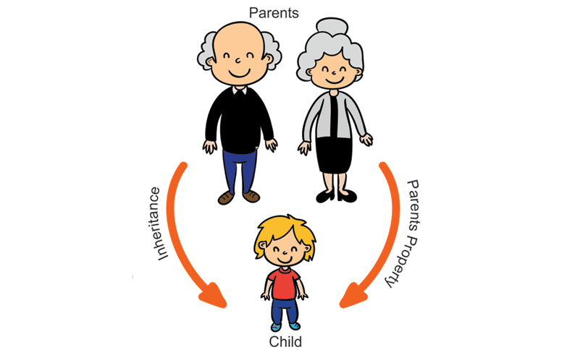
Advantages (Cont.)
ก่อนใช้คุณสมบัติจะต้องเปรียบเทียบความสัมพันธ์ระหว่างคลาสทั้ง 2 คลาส เพื่อใช้การสืบทอดเฉพาะในกรณีที่มีความสัมพันธ์กับลูกแม่อยู่
วิธีทดสอบความสัมพันธ์คือการถามคำถาม "is-a"

Slide 4
Is-A Rule
sub class is a super class
Student is a Person
Monkey is an Animal
super class is not a sub class
Person is not a Student
Animal is not a Monkey

Slide 5
Advantages
การลดจำนวนของรหัสที่ซ้ำกันในแอปพลิเคชันด้วยการแชร์รหัสร่วมระหว่างหลายคลาสย่อย
ในกรณีที่รหัสเทียบเท่าอยู่ในสองชั้นที่เกี่ยวข้องลำดับชั้นจะสามารถ refactored เพื่อย้ายรหัสทั่วไปขึ้นไป superclass
การสืบทอดสามารถทำให้รหัสแอ็พพลิเคชันมีความยืดหยุ่นมากขึ้นในการเปลี่ยนแปลงเนื่องจากคลาสที่สืบทอดมาจาก superclass ทั่วไปสามารถใช้สลับกันได้ ถ้าชนิดส่งคืนของเมธอดคือ superclass

Slide 6
Disadvantage
ความสัมพันธ์ของมรดกคือความสัมพันธ์ที่แน่นแฟ้นจะมีการยึดมั่นอย่างแน่นแฟ้นระหว่างพ่อแม่และลูก
ถ้าเราเปลี่ยนรหัสของคลาสแม่จะมีผลต่อคลาสย่อยทั้งหมดที่สืบทอดมาจากแม่

Slide 7
Class Declaration
[<Class_modifier>] class <class-name>
[extends <superclass-name>]
[implements <interface_name_1>, <intf_name_2>, …]
{
<class member declaration>
}
class sub-class extends super-class {
…
}

Slide 8
Inheritance
public class Person {
protected String name;
protected String surname;
protected int age;
public Person (String first, String last, int a) {
name = first;
surname = last;
age = a;
}
public void setAge(int age) {
this.age = age;
}
public void printInfo () {
System.out.println(name+ “ “+surname+“ “+age);
}
}

Slide 9
Inheritance (Cont.)
public class Student extends Person{
private int year;
protected String tutor;
protected Vector<Module> modules;
public Student(String f, String l, int a, int y, String t) {
super(f,l,a);
year = y;
tutor = t;
modules = new Vector<Module>();
}
public void printInfo() {
super.printInfo();
System.out.println(“year ”+year);
System.out.println(“tutor: ”+tutor);
}
}
เรียก constructor ของ super class

Slide 10
Inheritance (Cont.)
public class Demo {
public static void main(String args[]) {
Person p = new Person(“Tom”, “Jacksons”, 20);
Student st = new Student(“Susan”, “Wilson”, 19, 2, “William Jones”);
Person p2 = st;
p.printInfo();
st.printInfo();
p2.printInfo();
Student st2 = p;
}
}

Slide 11
Inheritance (Cont.)
public class A {
protected int i = 1;
public A() {
i = 0;
}
}
public class B extends A {
protected int i = 2;
public B (int a, int b) {
super.i = a;
i = b;
}
public B (int b) {
i = b;
}
public void show() {
System.out.println("i in superclass: " + super.i);
System.out.println("i in subclass: " + i);
}
}
B b1 = new B(4,5);
b1.show();
B b2 = new B(6);
b2.show();

Slide 12
Inheritance (Cont.)
public class GraduateStudent extends Student {
private String thesis;
public GraduateStudent (String f, String l, int a, int y, String t, String thesis) {
super(f,l,a,y,t);
this.thesis = these;
}
public void printInfo() {
super.printInfo();
System.out.println(“thesis is “ + thesis);
}
public static void main(String[] args) {
GraduateStudent gs = new
GraduateStudent("a","b",23,1,"cc", "tt");
gs.printInfo();
}
}

Slide 13
Inheritance (Cont.)
ลำดับการสร้างวัตถุ
เรียก constructor ในคลาสแม่ก่อน
เรียก constructor ในคลาสลูกตามมา
หากคลาสลูกไม่ได้เรียกใช้ constructor ในคลาสแม่โดยตรง JVM จะเรียก default constructor ของคลาสแม่ (หากมี)
หากคลาสแม่ไม่มี default constructor คลาสลูกจะต้องเรียกใช้ constructor ของคลาสแม่โดยตรง มิฉะนั้นจะ compile ไม่ผ่าน

Slide 14
Inheritance (Cont.)
ข้อแนะนำการใช้ inheritance
ไม่ควรใช้มากเกินไป หรือไม่ใช้เลย ควรพิจารณาให้ดีว่า คุณสมบัติบางอย่างควรเป็น attribute ไม่ใช่การสืบทอด
การออกแบบให้มีคลาส Car, RedCar, BlueCar ทั้งๆที่จริงๆ “สี” ควรเป็นแค่ attribute ตัวหนึ่ง
คลาสลูกเป็นชนิดหนึ่งของคลาสแม่ ฉะนั้นในการสร้างคลาสลูกหรือคลาสแม่ทุกครั้งควรตั้งคำถามนี้
คลาสลูกเป็นส่วนขยาย (extension) ของคลาสแม่
ควรมีการเพิ่ม features ใหม่ให้กับคลาสลูก
ไม่ควรลบ disable หรือ แก้ไข concept ที่คลาสแม่มีอยู่

Slide 15
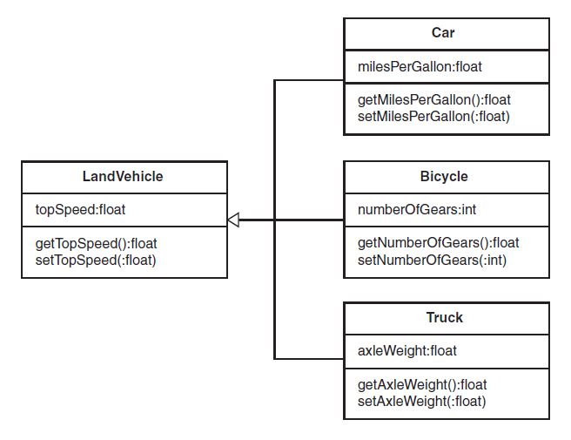
Inheritance (Cont.)

Slide 16
abstract class
Abstract class คือ class ที่ถูกประกาศด้วย “abstract” ทำให้ไม่สามารถ instantiate ได้ (ไม่สามารถสร้างวัตถุของ class นั้นได้)
abstract class จะต้องมี method ที่เป็น abstract อย่างน้อย 1 method
Abstract method คือ method ที่ถูกประกาศด้วย “abstract” ทำให้ไม่ต้องเขียน body ของ method นั้น ซึ่งจะประกาศได้ภายใน abstract class เท่านั้น
public abstract class abstractClass {
public abstract void abstractMethod();
…
}

Slide 17
abstract class (Cont.)
public abstract class Shape {
public abstract double getArea();
…
}
public class Circle extends Shape {
private int r = 1;
public double getArea() {
return 3.14*r*r;
}
}
public abstract class Polygon extends Shape {
protected int vertexNumber;
}
สามารถสืบทอด abstract class ได้
subclass ของ abstract class จะต้อง
implement abstract methods ทั้งหมดของ super class
หรือ ประกาศตัวเองให้เป็น abstract class เช่นกัน

Slide 18
abstract class (Cont.)
public class Rectangle extends Polygon {
private int w;
private int h;
public Rectangle (int w, int h) {
this.w = w;
this.h = h;
vertexNumber = 4;
}
public double getArea() {
return w*h;
}
}

Slide 19
abstract class (Cont.)
public class TestShape{
public static void main(String[] args) {
Shape[] shapes = new Shape[2];
shapes[0] = new Circle();
shapes[1] = new Rectangle(3,4);
System.out.println(“Circle area: “ +
shapes[0].getArea());
System.out.println(“Rectancle area: “ +
shapes[1].getArea());
}
}

Slide 20
abstract class (Cont.)
ความสำคัญของ abstract class
บางครั้งเราต้องการจัดกลุ่มให้กับวัตถุ เพื่อใช้โค้ดร่วมกัน แต่การกระทำบางอย่างแตกต่างกันอย่างสิ้นเชิง หรือไม่สามารถระบุได้ในคลาสแม่ เราจึงประกาศให้เป็น abstract class คือ คลาสที่ไม่มีวัตถุ แต่แสดงประเภทได้
รูปร่าง ไม่มีลักษณะที่แน่นอน เป็นนามธรรม ไม่สามารถหาพื้นที่ได้จนกว่าจะรู้ว่าเป็นรูปร่างแบบไหน
วงกลมเป็นรูปร่างอันหนึ่ง สามารถหาพื้นที่ได้

Slide 21
Inheritance
การป้องกันการสืบทอดคุณสมบัติด้วย final class และ final method
Multiple inheritance
Object Class คลาสแม่ของโลกวัตถุ

Slide 22
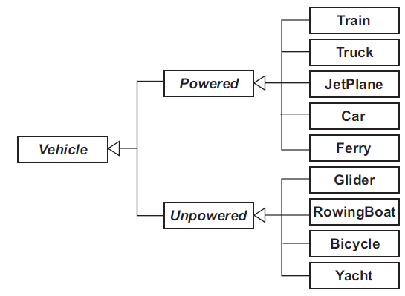
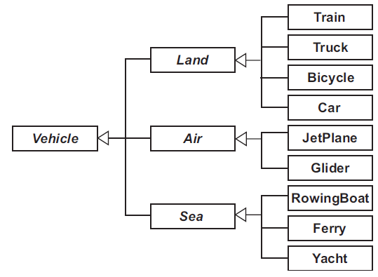
Multiple Inheritance

Slide 23
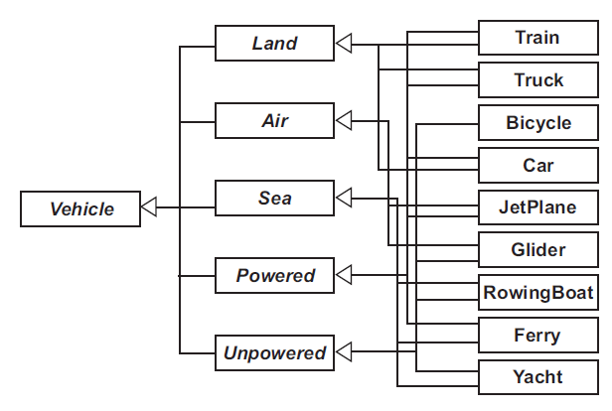
Multiple Inheritance (Cont.)
Multiple inheritance คือ การสืบทอดคุณสมบัติที่คลาสลูกสืบทอดจากคลาสแม่มากกว่า 1 คลาส
ในทางการเขียนโปรแกรมภาษาจาวา จะไม่มีการสืบทอดแบบ multiple inheritance

Slide 24
Object class
Object class คือ บรรพบุรุษของทุกๆคลาส
แต่เราไม่จำเป็นต้องเขียนว่า
หากคลาสใดไม่มีคลาสแม่ ก็จะถือว่าคลาสนั้นเป็นคลาสลูกของ Object
ในภาษาจาวามีเพียงชนิดพื้นฐานเท่านั้นที่ไม่เป็นวัตถุ
Array ก็เป็นวัตถุ
public class ClassName extends Object {
. . .
}
Object obj = new Person(“Dome”,”Lump”,25);
Employee e = (Employee) obj;
obj = new int[10];

Slide 25
Object class (Cont.)
methods ที่สำคัญใน Object class ได้แก่
equals()
toString()

Slide 26
equals
equals() ใช้สำหรับเปรียบเทียบว่า วัตถุอันหนึ่งเท่ากับอีกอันหนึ่งหรือไม่
การประกาศ:
การเปรียบเทียบความเท่ากันของวัตถุในคลาส Object นั้น ใช้การเปรียบเทียบว่าวัตถุ 2 อัน อ้างถึงข้อมูลที่ตำแหน่งเดียวกันหรือไม่
public boolean equals(Object obj) {
. . .
}
Student st = new Student("Tom“,"Jacksons“,20,2,“JJ");
Person p2 = st;
if (p2.equals(st)) {
p2.printInfo();
}

Slide 27
equals (Cont.)
Person p = new Person("Tom", "Jacksons", 20);
Person p2 = new Person("Tom", "Jacksons", 20);
if (p2.equals(p)) {
p2.printInfo();
}
public class Person {
…
public boolean equals(Object otherObj) {
if (this == otherObj) return true;
if (otherObj == null || !(otherObj instanceof Person))
return false;
Person other = (Person) otherObj;
return (name.equals(other.getName()) && surname.equals(other.getSurname()) && age == other.getAge());
}

Slide 28
toString
toString() จะส่งข้อความซึ่งเป็นค่าแทนตัววัตถุนั้นกลับ
การประกาศ:
สิ่งที่ method นี้จะส่งกลับจากคลาส Object คือ ชื่อคลาส + hash code ของตำแหน่งของวัตถุนั้นในหน่วยความจำ
public String toString() {
. . .
}
Student st = new Student("Tom“,"Jacksons“,20,2,“JJ");
System.out.println(st.toString());

Slide 29
toString (Cont.)
หากเราไม่ต้องการให้มันแสดงค่าของหน่วยความจำ เราสามารถเขียน method นี้ซ้ำได้ในคลาสของเรา
นอกจากนี้ method นี้ยังถูกเรียกใช้โดยอัตโนมัติเมื่อเราจะแสดงค่าของวัตถุทางหน้าจอ
public class Person {
…
public String toString() {
return “Person[name=" + name
+ ",surname=" + surname
+ ",age=" + age
+ “]”;
}
}
Person p = new Person("Tom“,"Jacksons“,20);
System.out.println(p);

